Slide 1
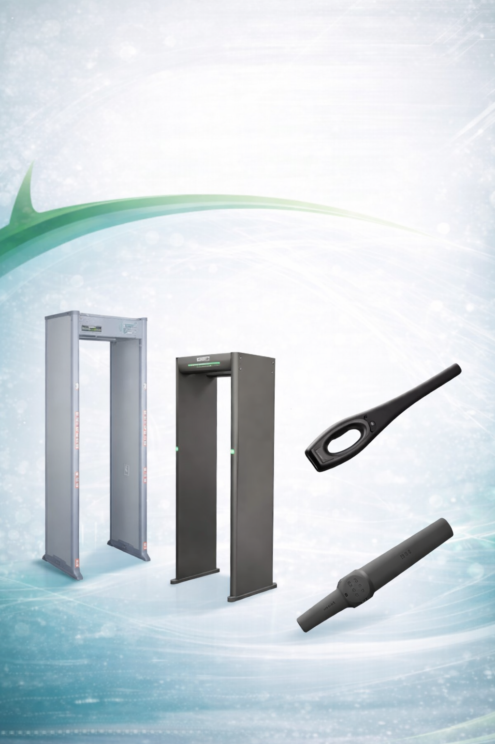

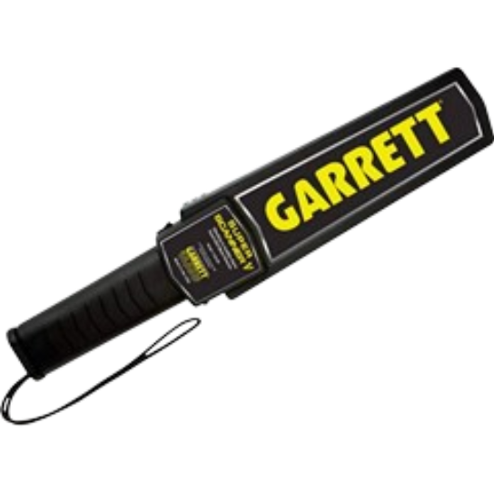
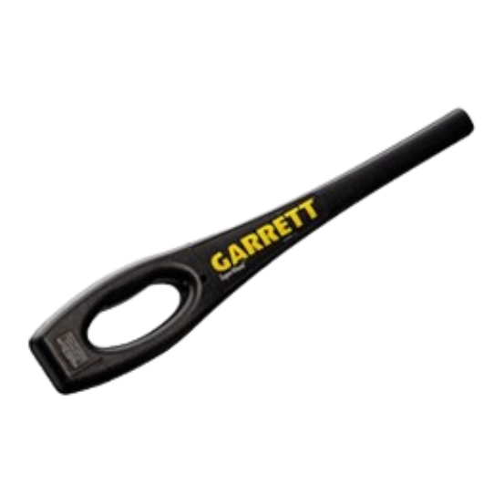
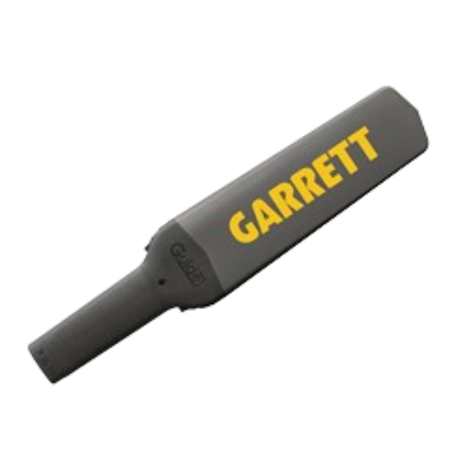

Slide 2



DECTECTORES DE ARMAS

Slide 3
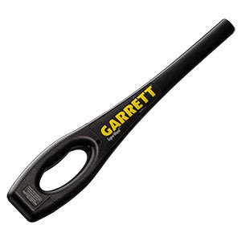
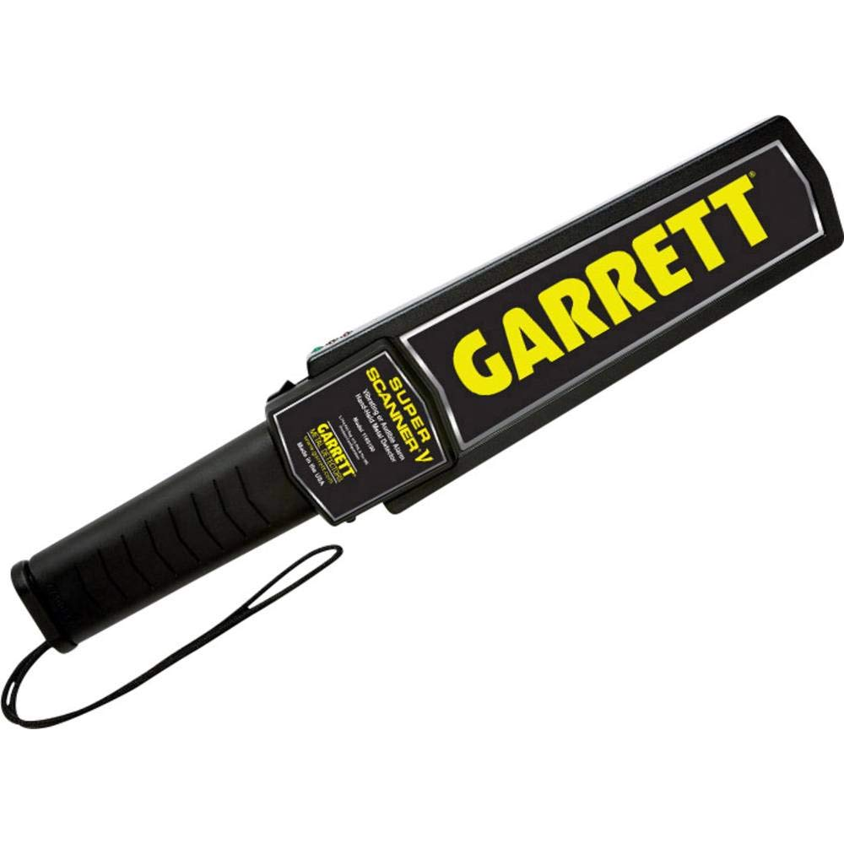
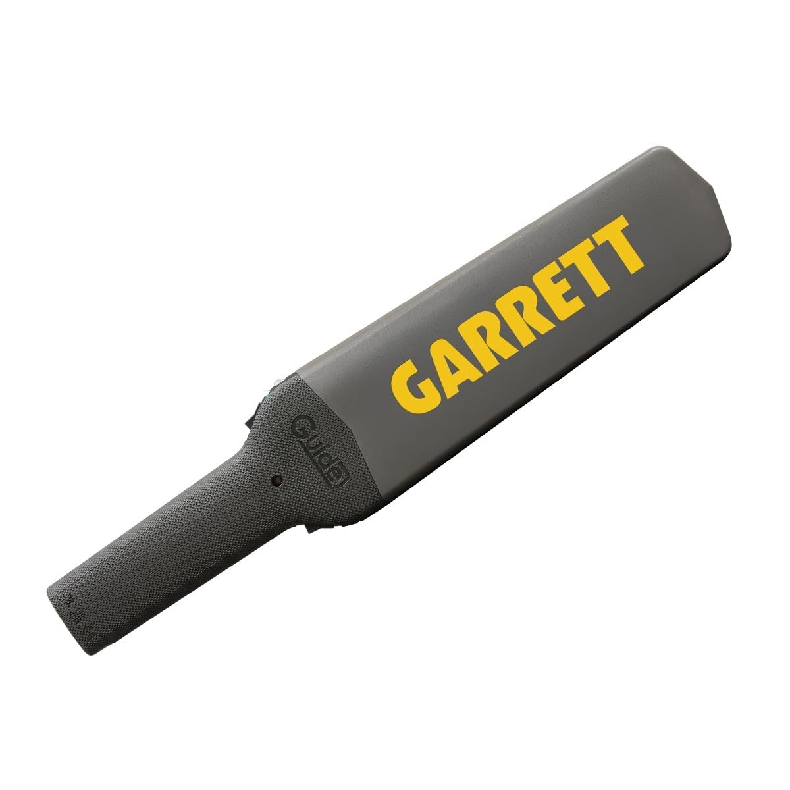
SUPER WAND
Un detector de metales manual confiable
Super Wand de Garrett representa fiabilidad y precisión de primer nivel en el área de la detección de metales para la detección secundaria. Una herramienta esencial para mantener la seguridad en aeropuertos, eventos deportivos y diversos puntos de control de seguridad. Su tecnología avanzada detecta una amplia variedad de objetos metálicos con precisión extrema, como cuchillos, revólveres y otras armas.
SUPER SCANNER V
El detector de metales manual más reconocido del mundo
Super Scanner de Garrett se destaca por su eficiencia y fiabilidad en el área de la detección de metales. Este detector identifica a todas las armas de hierro, de metales no ferrosos y de acero inoxidable, elementos de contrabando y otros objetos metálicos con una máxima sensibilidad. Su funcionamiento directo con un solo interruptor y sus modos de múltiples alarmas permiten tener una experiencia simplificada y, a la vez, mantener las normas más exigentes de precisión en la detección.
SUPER GUIDE
SEGURIDAD PORTÁTIL DE ÚLTIMA GENERACIÓN
El Super Guide reúne todo lo que convirtió a SSV en el estándar global y lo perfecciona. Guide lleva la eficiencia que usted necesita a un nuevo estándar de sofisticación y simplicidad, aplicable desde escuelas y estadios hasta juzgados y casinos

Slide 4
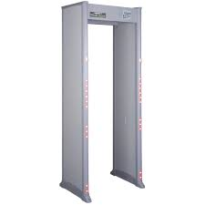
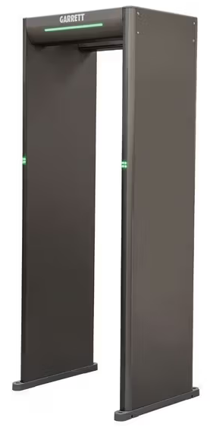
Garrett Multi Zone
Seguridad y rendimiento a un precio accesible
El detector de metales de paso Multi Zone de Garrett proporciona un rendimiento mejorado y selecciones de programas especiales diseñados con ingeniería para cumplir con los diversos requisitos de seguridad de escuelas, eventos especiales, edificios de gobierno, transporte público, lugares de entretenimiento, prevención de pérdidas, zoológicos y mucho más.
Este detector económico incluye un indicador de LED brillante y un conjunto de luces por zonas en los lados visibles bajo la luz solar más intensa. El rendimiento líder en la industria de Multi Zone se potencia con una función de instalación automática, 20 zonas y circuitos inalterables.
PARAGON
LA MEJOR SEGURIDAD DE SU CLASE
Para supervisores de seguridad que no están dispuestos a hacer concesiones en los resultados de seguridad. El detector de metales de paso Paragon de Garrett es un punto de inflexión. Su potente rendimiento logra nuevos hitos de flexibilidad y un uso simple en un empaque fresco y sofisticado.

Slide 5



Slide 6





LAS SIGUIENTES EMPRESAS
CONFIAN EN

